Slide 1
HMM 實作手冊
112學年度第一學期

Slide 2
實驗目的
隱藏式馬可夫模型(HMM)的進行語音辨識的實作流程
在Jupyter上以python語法實現

Slide 3
實驗前置作業
請在e平台上下載HMM_recognition壓縮檔並在user資料夾解壓縮
train_audio (train_audio_40)資料夾內為訓練用的語音檔; test_audio (test_audio_10)資料夾內為測試用的語音檔
開啟anaconda prompt,並根據HMM_recognition_homework.ipynb內需要用到的標準函式庫進行install
例如:
pip install numpy

Slide 4
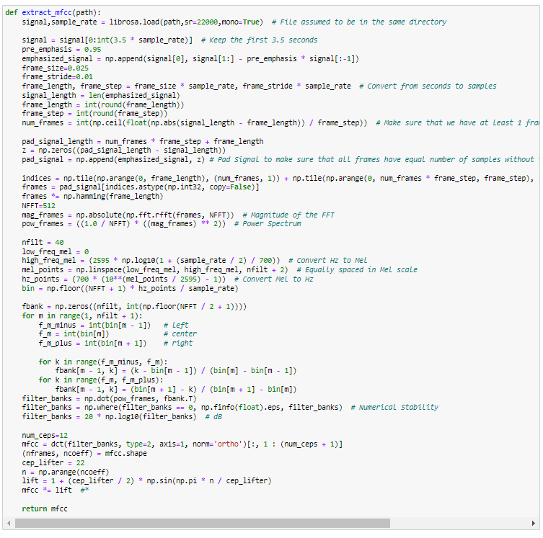
HMM_recognition
Extract_mfcc():
按照第一次作業preprocess的做法,將語音檔預處理後,提取梅爾倒頻係數

Slide 5
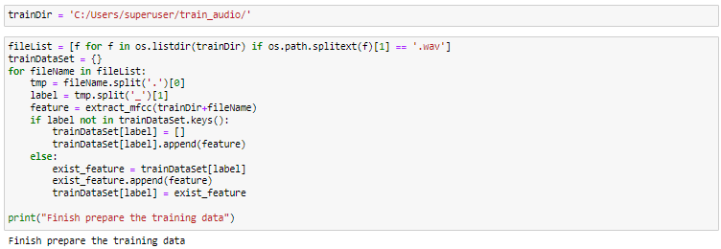
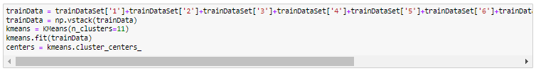
HMM_recognition
以train_audio資料夾內的語音檔建立成訓練用的資料集
將訓練資料集分群並標記各群的群心

Slide 6
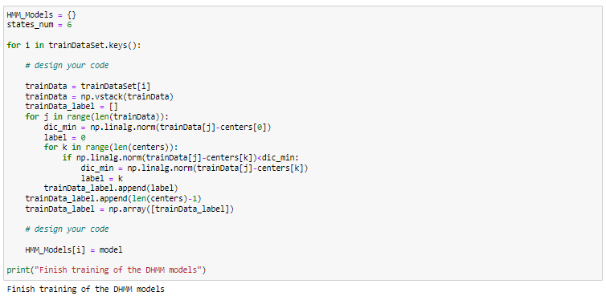
HMM_recognition
建立HMM模型並進行訓練
Hint:
1. 以hmm.MultinomialHMM建立HMM model
2. 以model.fit訓練各個語音的model

Slide 7
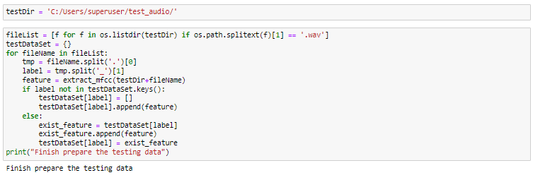
HMM_recognition
以test_audio資料夾內的語音檔建立測試用的資料集

Slide 8
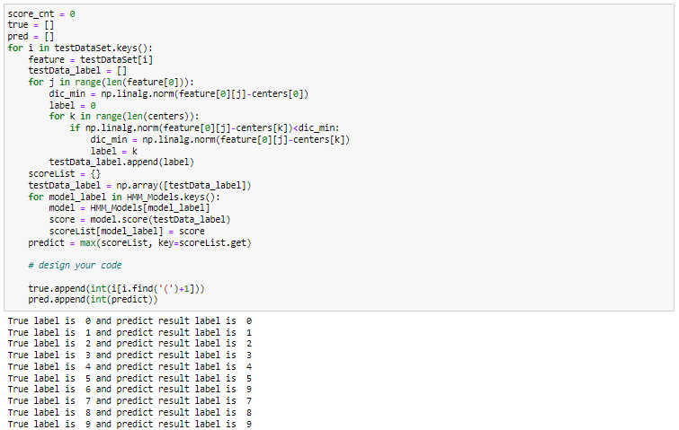
HMM_recognition
印出測試結果
Hint:
計算辨識正確的語音次數並印出正確音與辨識結果

Slide 9
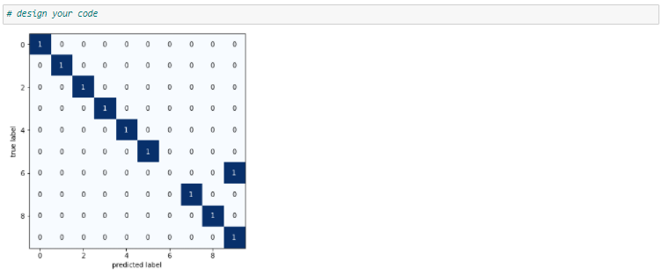
HMM_recognition
印出Confusion Matrix(混淆矩陣)
計算辨識率

